Slide 1
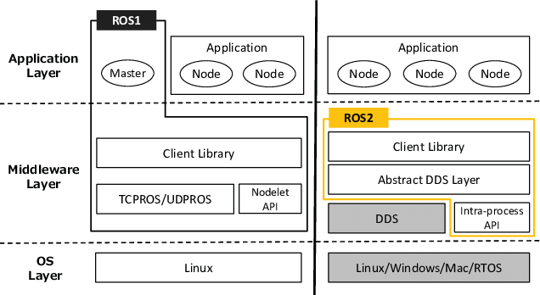
ROS 1 vs. ROS 2

Slide 2
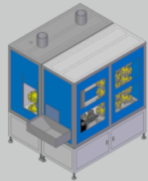
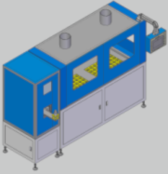
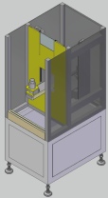
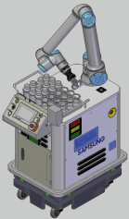
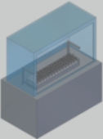
Node 분석
기기 | 반출입기 | 분석기 | Stocker | 폐기설비 | MOMA
Service | Status Check | Status Check | Status Check | Status Check | Status Check Location
Action |  | Analysis |  | Disposal | Get ReadBottle Move Put
IDL 종류
API to Embedded Module
Adaptor to DDS 확인

